Slide 1
Meteo and climate quantum simulation
Lorenz 96 : réservoir quantique (QRC) et algorithme de Kolmogorov
Notes:
28/10/2026
[0:20] Présentation du projet : prévoir la dynamique de Lorenz 96, un modèle jouet de l'atmosphère, avec deux approches quantiques : un réservoir quantique (QRC) et l'algorithme de Kolmogorov.

Slide 2
Sommaire
QRC
• Principe
• Lorenz 96
• Résultats
• Optimisation (intrication)
Algorithme de Kolmogorov
• Théorie mathématique
• Trotter
• Modèle exact / Monte Carlo
• Circuit quantique et comparaison
• Limites de précision
Bilan
Notes:
28/10/2026
[0:20] Deux parties : le QRC (approche apprise à partir des données) puis l'algorithme de Kolmogorov (approche issue des équations). On finit par une comparaison et un bilan.

Slide 3
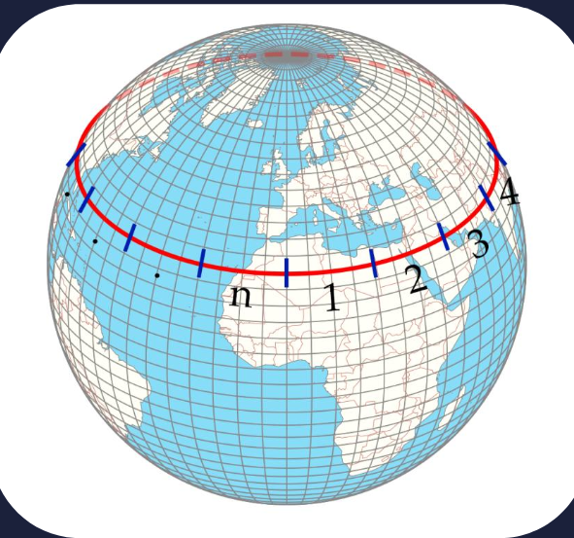

Lorenz 96
Méthode QRC
• K sites sur un cercle de latitude, dynamique chaotique
• QRC : K = 8, forçage F = 8
• Kolmogorov : K = 4, F = 0, avec amortissement et bruit
Notes:
28/10/2026
[0:40] Le même système sert aux deux méthodes : Lorenz 96, K variables sur un cercle de latitude. Pour le QRC : version déterministe chaotique. Pour Kolmogorov : version stochastique avec amortissement et bruit, sans forçage constant (c'est une hypothèse de la théorie).

Slide 4
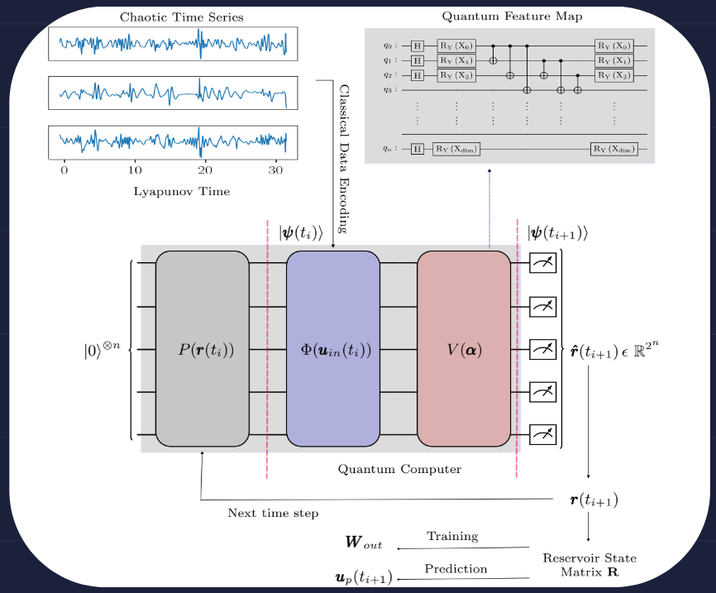
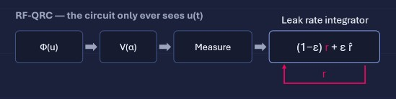
Principe du QRC
Méthode QRC
• Réservoir quantique : un circuit fixe, non entraîné, qui projette les données dans un espace de dimension 2ⁿ
• Les données sont encodées dans des rotations RY(λ·x)
• Les probabilités de mesure servent de features
• Seule la couche de sortie W_out est entraînée (régression ridge)
• Prévision en boucle fermée : la sortie redevient l'entrée
Notes:
28/10/2026
[1:00] Idée du reservoir computing : on n'entraîne pas le réservoir, seulement une régression linéaire en sortie. Ici le réservoir est un circuit quantique, ce qui donne accès à un espace de features de dimension 2^n avec n qubits. En boucle fermée, la prévision est réinjectée comme entrée du pas suivant.

Slide 5
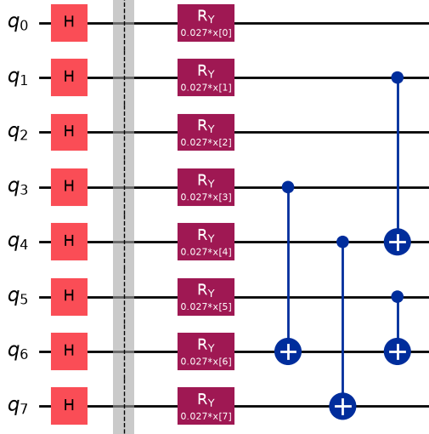
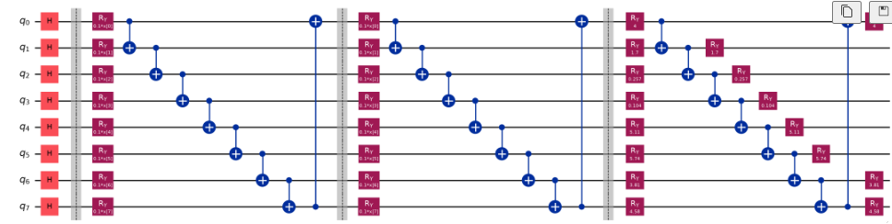
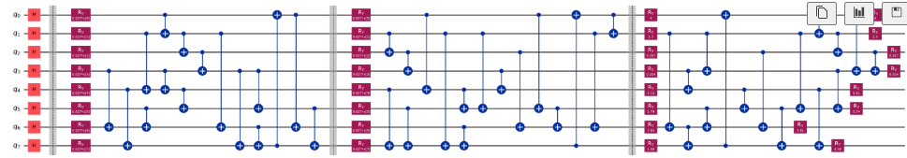
QRC : Cricuit-réservoir quantique
Paramètres importants : I , λ
Méthode QRC
Notes:
28/10/2026
28/10/2026

Slide 6
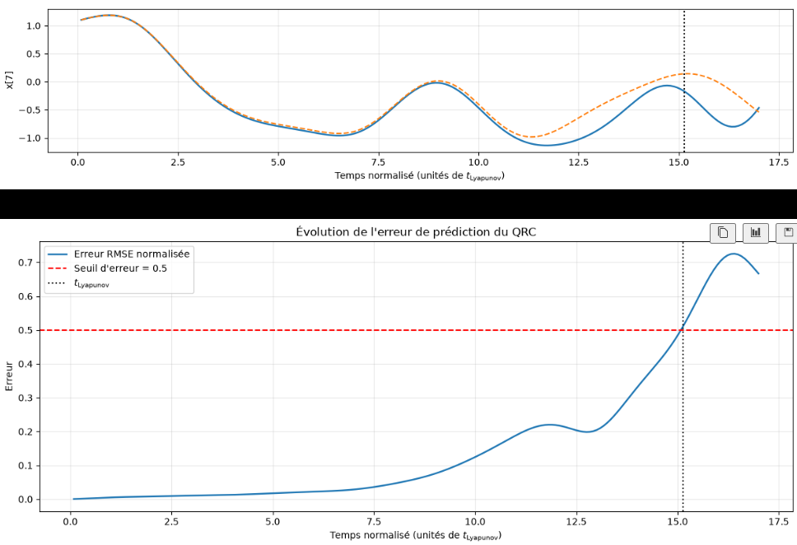
QRC : résultats
Méthode QRC
≈ 15,3
temps de Lyapunov de prévision valide (erreur RMSE < 0.5)
build_circuit(
K=8, I=0.76,
nb_ring=3, nb_encode=2,
lam=0.1)
features = "probs"
ridge_alpha = 1e-6
n_train = 2000
Haut : composante x[7].
Bas : erreur normalisée.
28/10/2026
Notes:
28/10/2026
28/10/2026
28/10/2026
[1:00] Haut : une composante de l'état, référence et prédiction. Bas : erreur RMSE normalisée. L'erreur reste sous le seuil de 0,5 jusqu'à environ 10 temps de Lyapunov. Au-delà, la prévision diverge, comme attendu pour un système chaotique. (À préciser à l'oral : bleu et orange pointillé = prédiction / référence.)

Slide 7
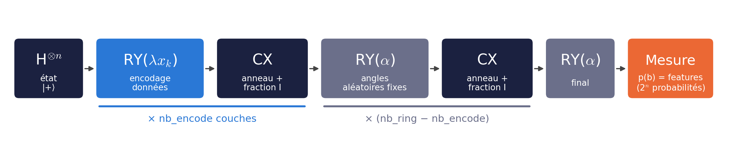
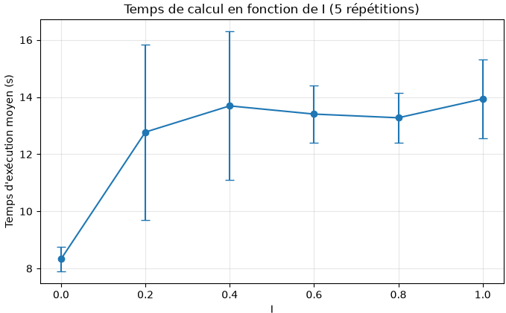
QRC : le circuit et l'influence de l'intrication
Méthode QRC
• I ∈ [0, 1] : fraction des paires de qubits couplées en plus de l'anneau (I = 0 : anneau seul, I = 1 : toutes les paires)
• Motif d'intrication rejoué à l'identique grâce aux graines (I_seeds)
• Coût d'une expérience : ≈ 8 s à I = 0, puis ≈ 13–14 s dès I ≥ 0.2
• n_train=1000
Temps de validité en fonction de l'intrication
28/10/2026
Notes:
28/10/2026
[0:50] Le circuit : Hadamard, nb_encode couches où l'on encode les données, puis des rotations aléatoires fixes, puis mesure des probabilités. Le paramètre I règle la densité d'intrication : I = 0 donne un simple anneau de CX, I = 1 toutes les paires. Le coût de calcul passe d'environ 8 s à environ 13-14 s dès que I > 0, puis plafonne.

Slide 8
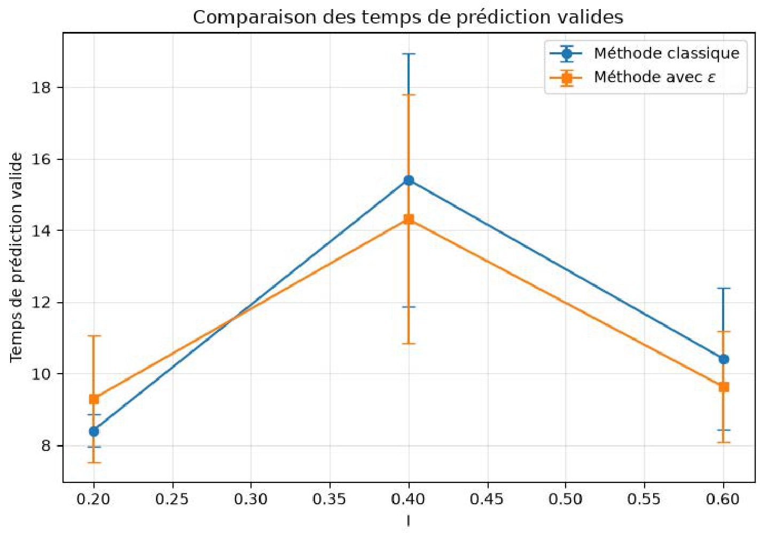
Comparaison QEML et QRC
On fait une moyenne sur 8 seeds, avec N_train=2000

Slide 9
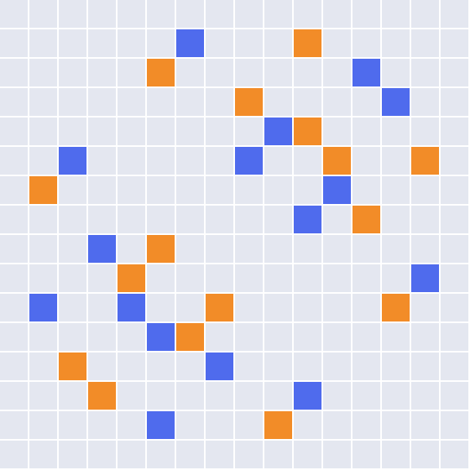
De Lorenz 96 stochastique aux matrices Λ et C
Kolmogorov
1 Modèle : Lorenz 96 stochastique (K = 4, F = 0)
K = 4 sites, d niveaux par site
dXₖ = [ Xₖ₋₁(Xₖ₊₁ − Xₖ₋₂) − λXₖ ] dt + √q dWₖ
d | États (d⁴) | Qubits (4·log₂ d) | Chaînes de Pauli dans C
2 | 16 | 4 | 8
4 | 256 | 8 | 512
8 | 4 096 | 12 | non calculé
2 La moyenne d’ensemble obéit à une équation linéaire
∂ₜv = f(x)·∇v + (q/2) Δv
v(t, x) = E[ u₀(Xₜ) | X₀ = x ]
3 Base de Hermite : dψ/dt = (−Λ + C) ψ
Λ = λ Σᵢ a†ᵢ aᵢ , C = T − Tᵀ
T = √(q/2λ) Σᵢⱼₖ cᵢⱼₖ a†ⱼ a†ₖ aᵢ
Matrice C pour d = 2 (16 × 16)
Λ : amortissement, diagonal (compte les quanta)
C : non-linéarité, antisymétrique ⇒ e^(Ct) unitaire ⇒ circuit
■ +1 ■ −1 ■ 0
32 éléments non nuls sur 256 ; antisymétrique : C = −Cᵀ
Ligne et colonne = état |m₀m₁m₂m₃⟩ en binaire. Exemple : C|0100⟩ = |1010⟩ − |1001⟩

Slide 10

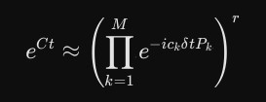

Trotter en théorie
Kolmogorov
Les matrices de Pauli sont une base de l'espace des matrices :
28/10/2026
Notes:
28/10/2026
[0:50] Pour implémenter exp(Ct), on décompose iC en chaînes de Pauli : 8 termes à d = 2, 512 à d = 4. Chaque terme est une rotation de Pauli, une PauliEvolutionGate dans Qiskit. L'amortissement, diagonal, est appliqué classiquement de part et d'autre. L'erreur de Trotter est d'ordre 1 : elle est divisée par 2 quand on double le nombre de pas, ce que montre la courbe (pente -1).

Slide 11
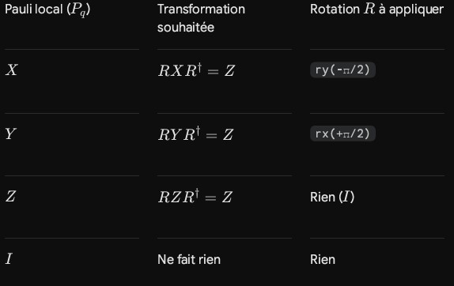
Trotter : circuit et encodage
Kolmogorov
Ex: Pour une matrice P= "IXXY", I agit sur q4, X sur q3,...

Slide 12

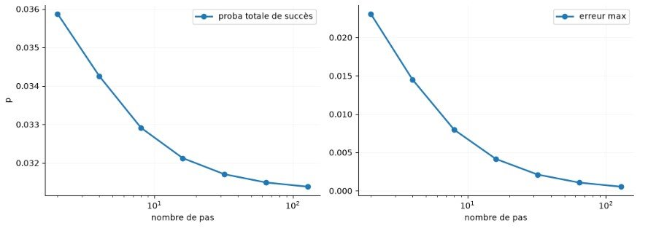
Trotter:lambda non nul et block encoding
Kolmogorov
Probabilité de succès en fonction du nombre de pas lorsque l'on fait du block encoding.

Slide 13
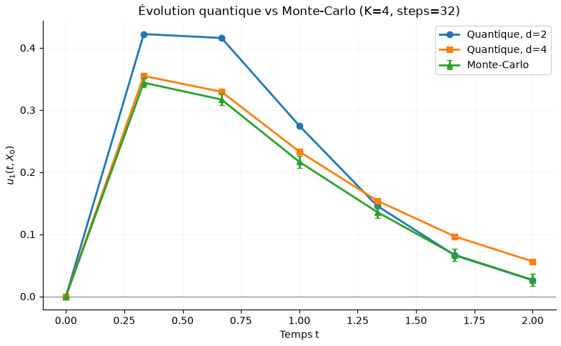
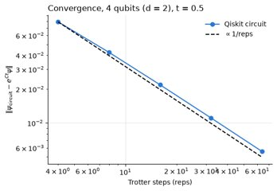
Circuit quantique et comparaison
Kolmogorov
Convergence à d = 2 (4 qubits), t = 0.5
• pente −1 : erreur d'ordre 1 en δt
• d = 2 : la troncature domine
• d = 4 : la troncature est moins importante , l'erreur de Trotter et de découpage domine
28/10/2026
Notes:
28/10/2026
[0:50] On remplace l'exponentielle exacte par le circuit de Trotter, avec l'amortissement appliqué classiquement, 32 pas par unité de temps. À t = 1 : à d = 2, l'erreur vient surtout de la troncature (+0,099). À d = 4 la troncature devient négligeable (+0,005) et c'est l'erreur de Trotter qui reste (+0,016). Le circuit à 8 qubits est à 6 écarts-types de Monte Carlo.

Slide 14
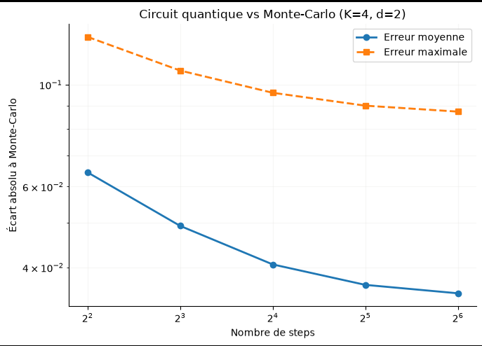
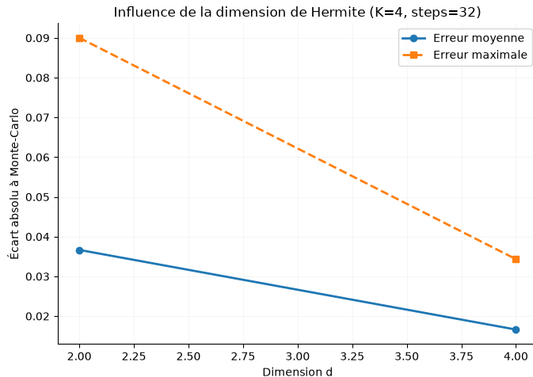
Ce qui limite la précision
Kolmogorov
• Plus de pas : l'erreur baisse puis plafonne (d = 2)
• Moyenne ≈ 0.064 → 0.035 pour 4 → 64 pas
• d = 2 → 4 (32 pas) : erreur moyenne ÷ 2.2, maximale ÷ 2.6
• La dimension d compte plus que le nombre de pas
28/10/2026
Notes:
28/10/2026
[0:40] Écart absolu entre le circuit et Monte Carlo. À gauche, à d = 2 : augmenter le nombre de pas fait baisser l'erreur puis elle plafonne, car on est limité par la troncature. À droite, passer de d = 2 à d = 4 divise l'erreur moyenne par environ 2 et l'erreur maximale par environ 2,6. Conclusion : la dimension d compte plus que le nombre de pas.

Slide 15
Bilan
QRC
• Circuit fixe, seule la sortie W_out est entraînée
• Prévision valide ≈ 10 temps de Lyapunov (K = 8)
• L'intrication (I > 0) augmente le coût de calcul d'environ 60 %
Algorithme de Kolmogorov
• 8 qubits (d = 4) reproduisent un ensemble de 100 000 membres : écart 0.005 à t = 1 (émulation exacte)
• Circuit : l'erreur résiduelle (+0.016) vient de Trotter d'ordre 1
• Amortissement appliqué classiquement ici : block-encoding sur matériel tolérant aux fautes
À cette taille, Monte Carlo reste compétitif : l'avantage quantique demande de très nombreuses variables, une observable locale et du matériel tolérant aux fautes.
28/10/2026
Notes:
28/10/2026
[0:40] QRC : approche pilotée par les données, rapide à mettre en place, prévision valide environ 10 temps de Lyapunov. Kolmogorov : approche pilotée par les équations, 8 qubits reproduisent un ensemble de 100 000 membres. À cette taille Monte Carlo reste très compétitif : un avantage quantique demande beaucoup de variables, une observable locale et du matériel tolérant aux fautes.

